Slide 1
NFC Generátor vtipov
Robotika a kybernetika
Vnorené riadiace systémy
21.12.2022

Slide 2
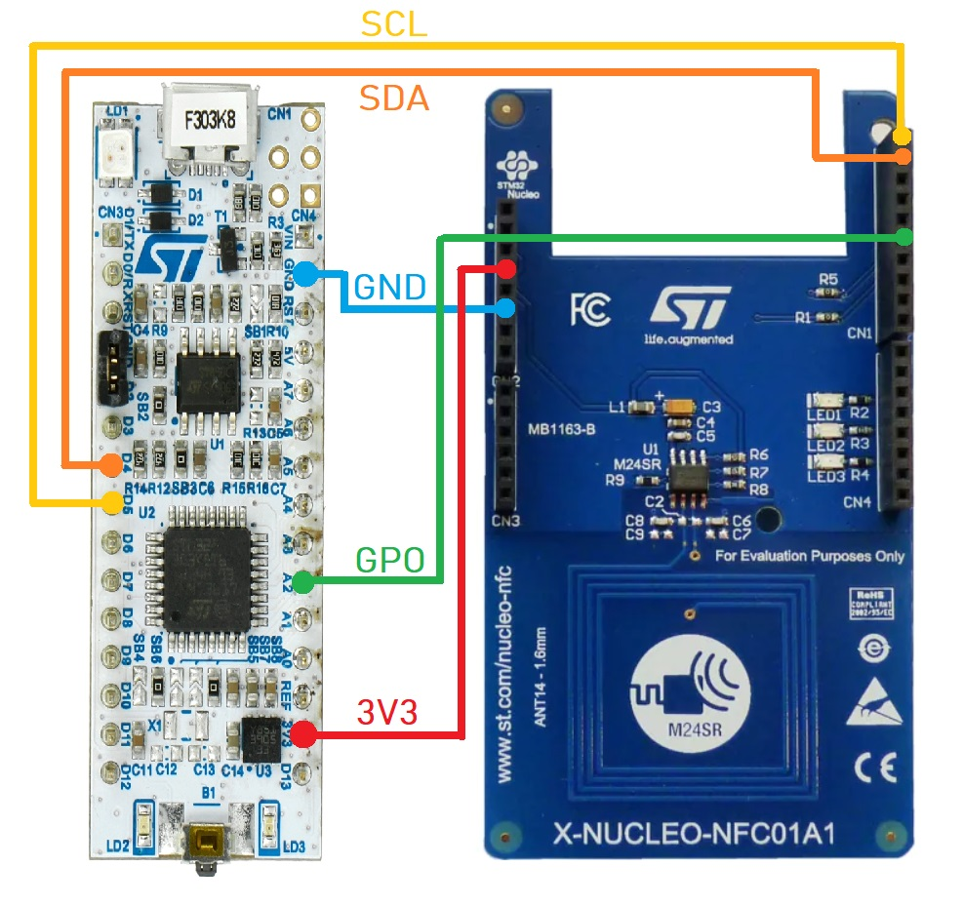
Zapojenie NFC M24SR s STM32F303K8
SCL – I2C hodinový signál
SDA – I2C dátový kanál
GPO – výstup z NFC, sledujeme RF (I2C) komunikácie
1 – žiadna komunikácia, 0 – prebieha komunikácia

Slide 3
Nastavenie NFC GPO
M24SR_ManageRFGPO(M24SR_I2C_ADDR_WRITE, SESSION_OPENED);
M24SR_I2C_ADDR_WRITE – adresa I2C
SESSION_OPENED, (0x01) – GPO konfigurácia, výstup z GPO je 0 ak prebieha komunikácia, inakšie 1
Zisťovanie či prebehla komunikácia a následne odošleme nový vtip

Slide 4
Vypnutie ochrany pre čítanie NDEF správy
Procedúra :
M24SR_KillSession (M24SR_I2C_ADDR_WRITE)) – otvorenie/získanie I2C komunikácie
M24SR_SelectApplication (M24SR_I2C_ADDR_WRITE)) – aktivácia NDEF Tag aplikácie
M24SR_SelectNDEFfile (M24SR_I2C_ADDR_WRITE, NDEF_FILE_ID)) – vybratie NDEF súboru
NDEF_FILE_ID – 0x0001
M24SR_Verify(M24SR_I2C_ADDR_WRITE, SUPERUSER ,0x10 ,DefaultPassword ) – odomknutie
SUPERUSER – typ I2C heslo (0x0003)
0x10 – obsahuje heslo (0x00 bez hesla)
DefaultPassword – heslo, 16 bajtov
M24SR_DisableVerificationRequirement (M24SR_I2C_ADDR_WRITE, READ) – vypnutie ochrany
READ – 0x0001, vypnutie ochrany pre čítanie správy
M24SR_Deselect (M24SR_I2C_ADDR_WRITE) – ukončenie komunikácie

Slide 5
Princíp fungovania – hlavný cyklus
while(1)
if( prebieha komunkácia )
flag=1;
END
If( neprebieha komunikacia & flag )
Poradie_vtipov++
If( posledny vtip ) ---> premiesanie vtipov
Funckia na zapisanie vtipov
flag=0
END

Slide 6
Princíp fungovania – Funckia na zapísanie vtipov -príprava hlavičky NDEF súboru
Zistíme dĺžku payloadu, vtipu, časť NDEF správy
Zistime celkovú dĺžku NDEF správy, hlavička + payload
V hlavičke nastavíme TNF+flag 1 bajt na (0xd1 & 0xEF)
Short record -> 0 , vieme zapísať payload väčší ako 255 bajtov
Pred hlavičku zapíšeme celkovú dĺžku 2 bajty
Za hlavičku zapisujeme payload, vtip

Slide 7
Princíp fungovania – Funckia na zapísanie vtipov - zapisovanie dlhších vtipov
Naraz vieme zapisovať len 255 bajtov
Ak je správa viac ako 255 bajtov :
Rozdelíme si ju na viac častí
Odošleme hlavičku a časť správy
Odošleme zvyšok správy v cykle
Treba sledovať offset v NDEF súbore kam zapisujeme

Slide 8
Princíp fungovania – Funckia na zapísanie vtipov -procedúra na odosielanie správy
M24SR_KillSession (M24SR_I2C_ADDR_WRITE)
M24SR_SelectApplication (M24SR_I2C_ADDR_WRITE)
M24SR_Verify(M24SR_I2C_ADDR_WRITE, WRITE ,0x10 ,DefaultPassword )
M24SR_UpdateBinary (M24SR_I2C_ADDR_WRITE, offset , dlzka, NDEFmessage)
Offset – od ktorej pozicie v NDEF súbere začneme zapisovať
Dlzka – dlzka odosielanej spravy
NDEFmessage - sprava (časť správy)
M24SR_Deselect (M24SR_I2C_ADDR_WRITE)
Pri každej funkcii kontrujeme či prebehla úspešne, ak nastane niekde chyba, počkáme a znovu zopakujeme odosielanie správy

Slide 9

Princíp fungovania jednotlivých funkcií - odosielanie
Každá správa (hlavička + payload), zaobalená pred odoslaním
INS – inštrukcia, čo robíme, update, read.... 0xA4 – vybratie NDEF súboru
P1,P2 – 2 bajty pre offset
LC – dĺžka správy (môže byť 0)
Data – správa (môže byť prázdna), 0x0001 – NDEF súbor
CRC – kontrolný súčet pre správnosť odoslania

Slide 10

Princíp fungovania jednotlivých funkcií - odpoveď
Po každom správnom odoslaní, dostaneme odpoveď
Prejdeme kontrolou CRC
Prečítame odpoveď, 0x9000 – úspešne vykonanie akcie
Medzi odoslaním a odpoveďou, je vždy kontrola či je NFC pripravené na odoslanie odpovede

